Slide 1
Báo cáo đồ án tốt nghiệp
Tên đề tài: Nghiên cứu và xây dựng hệ thống website khảo sát theo mô hình mvc
GVHD: Phạm Văn Kiên

Slide 2
  Giới thiệu đề tài và lý do chọn
  Mục tiêu và phạm vi nghiên cứu
  Kiến trúc của hệ thống
  Thiết kế hệ thống
  Đánh giá và kết luận
Nội dung chương trình
Nội dung của báo cáo này bao gồm

Slide 3
Giới thiệu đề tài
Mục tiêu: Xây dựng một hệ thống khảo sát trực tuyến phục vụ nhà trường, cho phép tạo - quản lý - thực hiện - thống kê khảo sát nhanh, an toàn, linh hoạt
Lý do chọn đề tài:
  Khảo sát trực tuyến giúp thu thập dữ liệu nhanh, tiết kiệm chi phí
  Tự xây dựng hệ thống giúp tự chủ, bảo mật và tùy biến cao hơn so với Google Forms hay SurverMonkey
Ứng dụng thực tế: Lấy ý kiến của tân sinh viên về hoạt động tuyển sinh và nhập học, lấy ý kiến giảng viên về các hoạt động hỗ trợ, môi trường làm việc .v.v

Slide 4

Mục tiêu và phạm vi nghiên cứu
1. Mục tiêu tổng quát
Xây dựng website khảo sát trực tuyến nội bộ theo mô hình mvc
2. Mục tiêu cụ thể
  Thiết kế hệ thống sử dụng laravel + MySQL
  Quản trị viên có thể tạo, nhân bản, quản lý mẫu khảo sát
  Tích hợp reCAPTCHA, ghi log thao tác, xuất báo cáo Excel/pdf
  Ứng dụng thực tế tại Trường đại học Sao Đỏ
3. Phạm vi
  Người dùng: Quản trị viên - Người khảo sát
  Chức năng: CURD khảo sát, quản lý đợt khảo sát, thống kê, sao lưu
  Kỹ thuật: Laravel, Bootstrap, reCAPTCHA, Chart.js

Slide 5
Kiến trúc của hệ thống

Slide 6

LARAVEL FRAMEWORK
  Mô hình MVC: tách biệt giữa model - controll - view
  Thành phần: Route, Middleware, Controller, Blade Template
  Ưu điểm: cấu trúc rõ ràng, dễ mở rộng, bảo mật tốt, cộng đồng lớn

Slide 7
MySQL Database
  CSDL quan hệ, hiệu suất cao, dễ mở rộng
  Hỗ trợ ACID, Index, truy vấn SQL mạnh mẽ
  Dùng để lưu người dùng, khảo sát, câu hỏi, câu trả lời, kết quả

Slide 8
Thiết kế hệ thống
Hệ thống khảo sát đảm bảo các yêu cầu:
Yêu cầu chức năng của admin và người dùng
01
02
Yêu cầu phi chức năng
Cơ sở dữ liệu bảo toàn tính toàn vẹn
03

Slide 9

Yêu cầu chức năng của admin và người dùng
01
Chức năng cho admin
Chức năng cho người khảo sát
1
Đăng nhập - phân quyền
1
Xem khảo sát đang mở
2
Quản lý mẫu khảo sát
2
Làm khảo sát
3
Quản lý đợt khảo sát
3
Xem lại các câu trả lời đã khảo sát
4
Quản lý người dùng
5
Quản lý các câu hỏi tùy chỉnh
6
Thống kê - xuất báo cáo Excel/PDF
7
Sao lưu và khôi phục cơ sở dữ liệu
8
Lưu nhật ký hoạt động

Slide 10
02
Yêu cầu phi chức năng
  Bảo mật cao (reCAPTCHA, Hash password)
  Hiệu năng ổn định, hỗ trợ nhiều người dùng đồng thời
  Giao diện thân thiện, tương thích đa thiết bị
  Phát hiện phiếu khảo sát trùng lặp

Slide 11
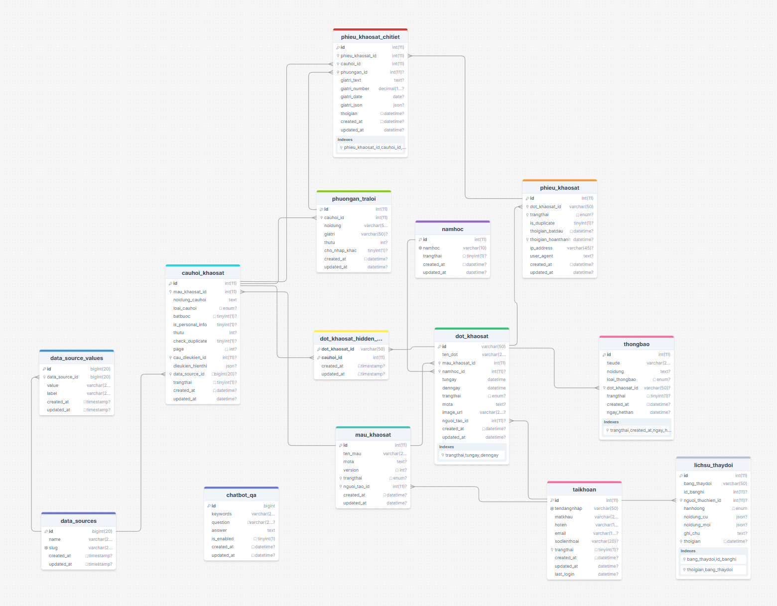
Cơ sở dữ liệu
Hơn 12 bảng chính
Hệ thống có ERD và hỗ trợ đầy đủ ràng buộc khóa ngoại

Slide 12
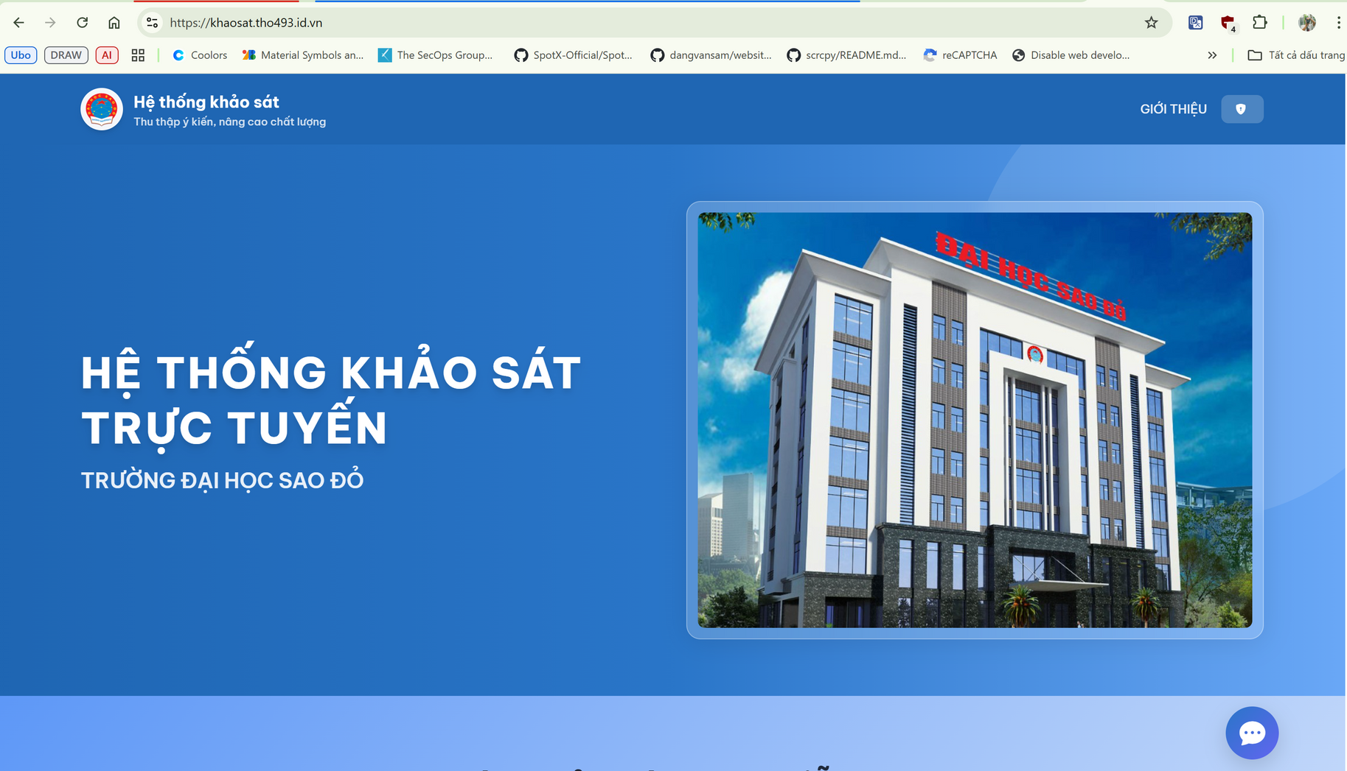
Triển khai hệ thống

Slide 13
Cấu trúc chương trình
Theo chuẩn Laravel
Thư mục/Tệp
Mô tả
/app/Models
Chứa các lớp model đại diện cho bảng trong CSDL, ví dụ: taikhoan, mau_khaosat
/app/Http/Controllers
Chứa các controller xử lý nghiệp vụ như: AuthController, KhaosatController, MauKhaoSatController
Resources/view
Chứa các file giao diện .blade.php
Routes/web.php
Khai báo các route phục vụ điều hướng người dùng

Slide 14
HỆ THỐNG SỬ DỤNG CÁC CÔNG NGHỆ
Backend
Frontend
Thư viện
  Laravel 12x
  PHP 8.1
  MySQL
  Blade template
  Bootstrap 5
  Chart.js
  Laravel excel
  DOMPDF
  Google reCAPTCHA

Slide 15
Các chức năng đã triển khai
Tạo biểu mẫu khảo sát(Nhiều loại câu hỏi)
Quản lý mẫu khảo sát - câu hỏi
Quản lý đợt khảo sát
Thống kê theo dạng biểu đồ
Sao lưu cơ sở dữ liệu
Tính toán và đánh dấu phiếu trùng lặp
Báo cáo kết quả bằng biểu đồ và file PDF/Excel
Quản lý nhật ký thao tác người dùng
Tích hợp AI Chatbot hỗ trợ trả lời FAQ

Slide 16



Kết quả đạt được
01
Hệ thống đã chạy ổn định trong các đợt khảo sát
02
Đáp ứng tốt yêu cầu khảo sát trong trường học
03
Giao diện thân thiện, thao tác đơn giản
04
Tính năng bảo mật, thống kê và báo cáo đầy đủ

Slide 17


CẢM ƠN
  Cảm ơn bạn đã lắng nghe!

